Slide 1
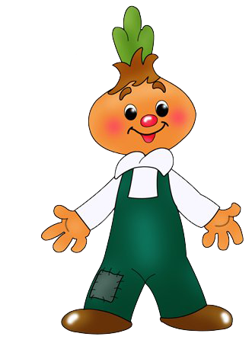
Исследовательский проект «Выращивание лука в различных условиях»
Бюджетное дошкольное образовательное учреждение
Грязовецкого муниципального района
«Детский сад общерезвивающего вида №20»
Воспитатель: Никонорова Ольга Александровна
Поселок Вохтога
Вологодская область

Slide 2
Гипотеза
Если некоторые овощные культуры, в частности зелень, можно выращивать в любое время года, то при каких условиях можно получить наилучший результат?
Актуальность работы
Каждый год в осенне-зимний период человеку необходимы витамины. Пополнить их он может собственными силами, посадив дома листовые овощные растения.
Объект изучения
Проростки лука
Дата начала исследования: ноябрь
Дата окончания исследования: январь

Slide 3
Методы исследования
Работа со справочной литературой, журналами и книгами.
Задачи
Провести наблюдения за произрастанием лука.
Цель работы
Установление влияния различных условий произрастания на рост и развитие растений в зимний период в домашних условиях.
Выявить наилучшие условия для выращивания листовых растений в домашних условиях.
Составить рекомендации для организации огорода на окне.
Практическая работа по выращиванию растений.
Наблюдение, фотографирование, ведение дневника наблюдений.

Slide 4
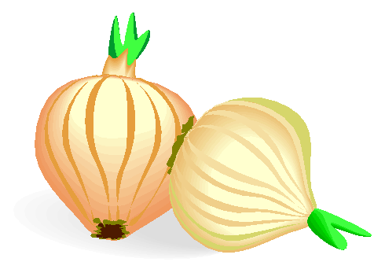
Богатство лука
Фитонциды
Витамин А
Минеральные вещества
Витамин B
Белки
Витамин C
Сахар
Витамин D
Витамин P

Slide 5
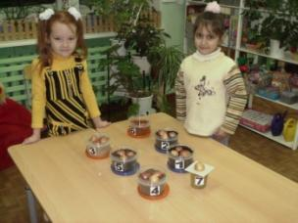
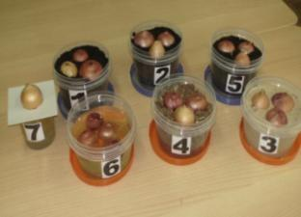
Опытные образцы
Ящик №1 – на свету, садовая земля, регулярный полив.
Ящик №2 – в темноте, садовая земля, регулярный полив.
Ящик №3 – на свету, песок, регулярный полив.
Ящик №4 – на свету, глина, регулярный полив.
Ящик №5 – на свету, садовая земля, без полива.
Ящик №6 – на свету, лук полностью в воде.
Ящик №7 – на свету, донце лука в воде.

Slide 6
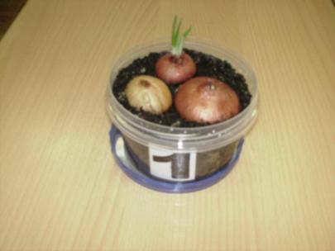
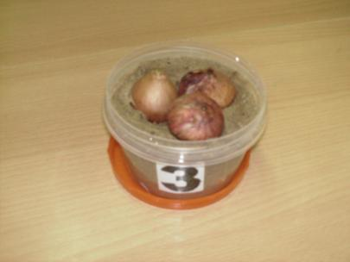
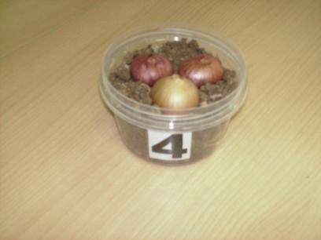
Определение влияния почвы на прорастание лука
Песок
Садовая земля
Глина

Slide 7
Таблица роста лука в различных видах почв
Виды почв | Время посадки | Время появления всходов | Период роста пера
Садовая земля | 6 декабря | на 4 день | 33 дня
Глина | 6 декабря | на 5 день | 27 дней
Песок | 6 декабря | на 6 день | 24 дня

Slide 8
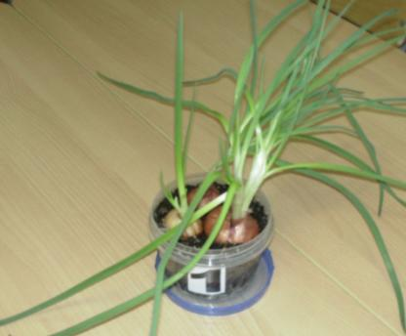
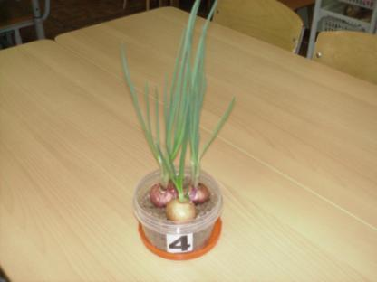
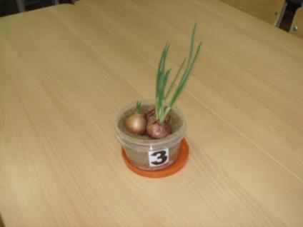
Лучший результат

Slide 9
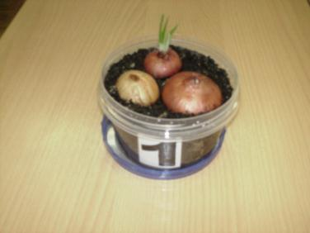
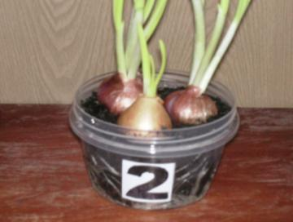
Определение влияния света на рост растений
На свету
В темноте

Slide 10
Таблица роста лука при разном освещении
Вид освещения | Время посадки | Время появления всходов | Период роста пера
На свету | 6 декабря | на 4 день | 33 дня
В темноте | 6 декабря | на 4 день | 27 дней

Slide 11
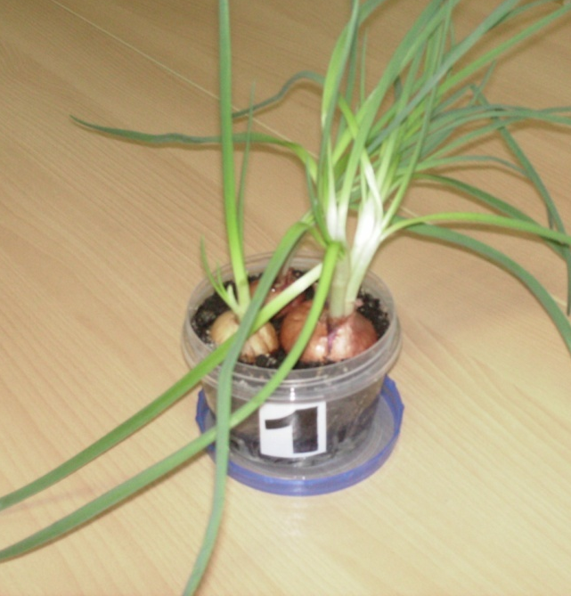
Лучший результат

Slide 12
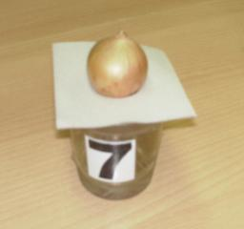
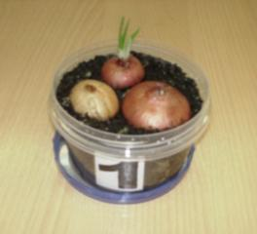
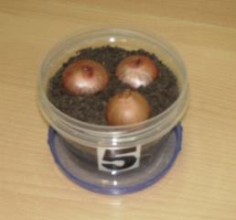
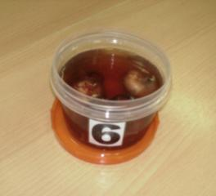
Определение влияния воды на рост растений

Slide 13
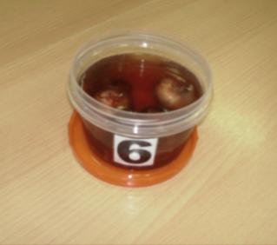
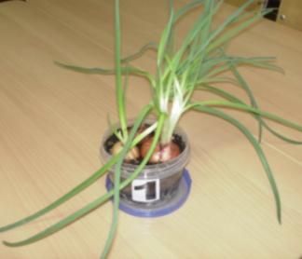
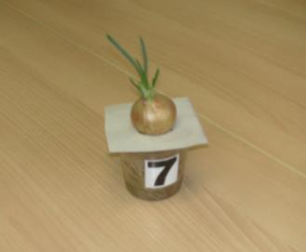
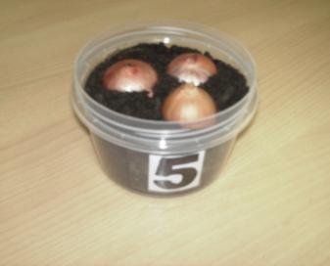
Лучший результат

Slide 14
Вывод
В домашних условиях без использования дополнительного освещения и обогрева можно успешно выращивать неприхотливые культуры, такие, как лук.
Для сбора более богатого и качественного урожая лука необходимо проращивать его в плодородной земле, при регулярном поливе, в темноте. А через 5 – 7 дней выставлять его на свет.
Излишняя жара ухудшает качество урожая.

Slide 15
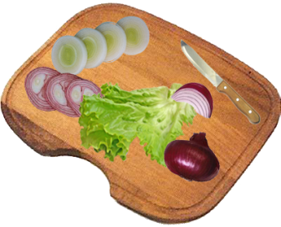
И зелен, и густ
Вырос в ящике куст.
В блюда добавляй,
Здоровье укрепляй!

